Slide 1
DEPARTAMENTO DE CIENCIAS DE LA VIDA Y DE LA AGRICULTURA
INGENIERÍA EN BIOTECNOLOGÍA
TRABAJO DE TITULACIÓN PREVIO A LA OBTENCIÓN DEL TÍTULO DE INGENIERA EN BIOTECNOLOGÍA
Aislamiento e identificación de bacterias endófitas productoras de ácido indolacético a partir de plantas de lenteja de agua del género Spirodela
Autora: Abad Arce, Myriam Estefanía
Director: Flores Flor, Francisco Javier Ph.D
Sangolquí, 10 de marzo de 2021

Slide 2
INTRODUCCIÓN

Slide 3
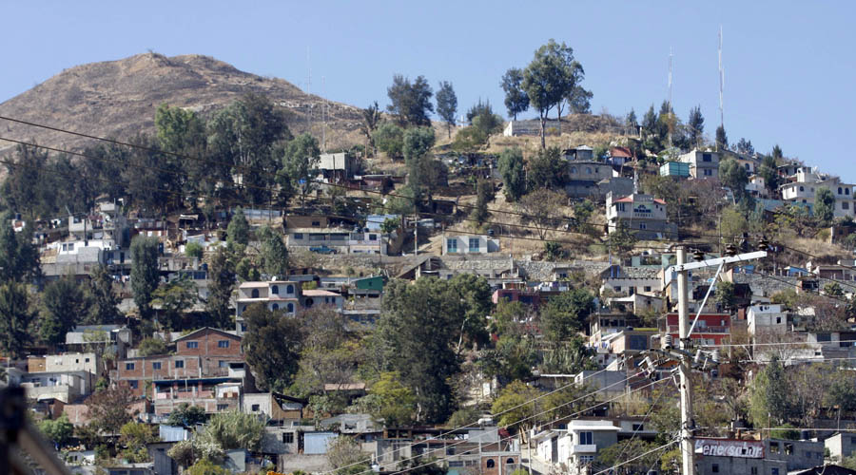
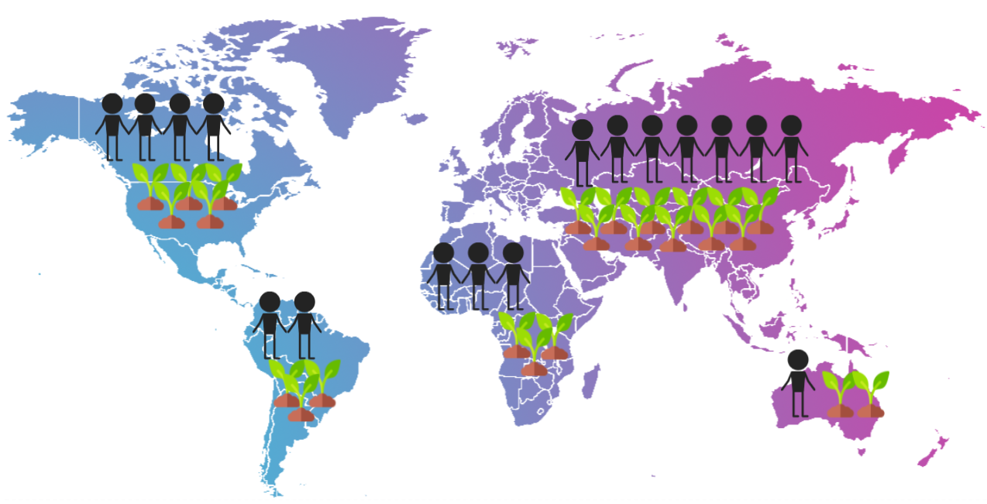
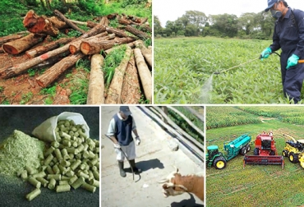
INTRODUCCIÓN
A. Latina 760 millones
Mundo
9.7 mil millones
2050
Ecuador
23 millones
(ONU, 2019) (Smith et al., 2016)
Referencias Fotográficas:
https://imparcialoaxaca.mx
https://concepto.de/cambio-climatico
https://www.contextoganadero.com

Slide 4
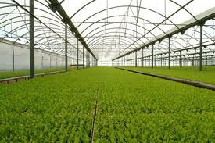
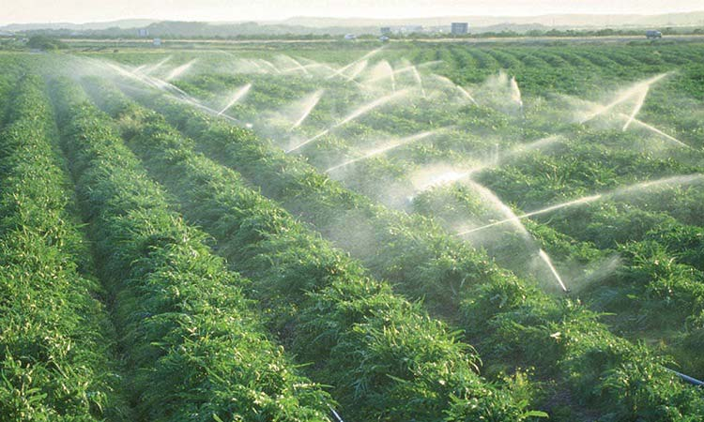
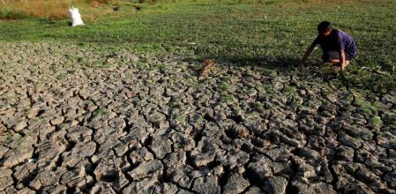
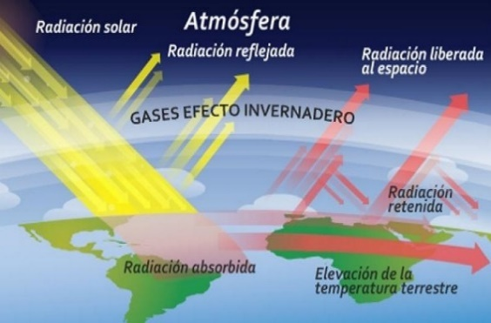
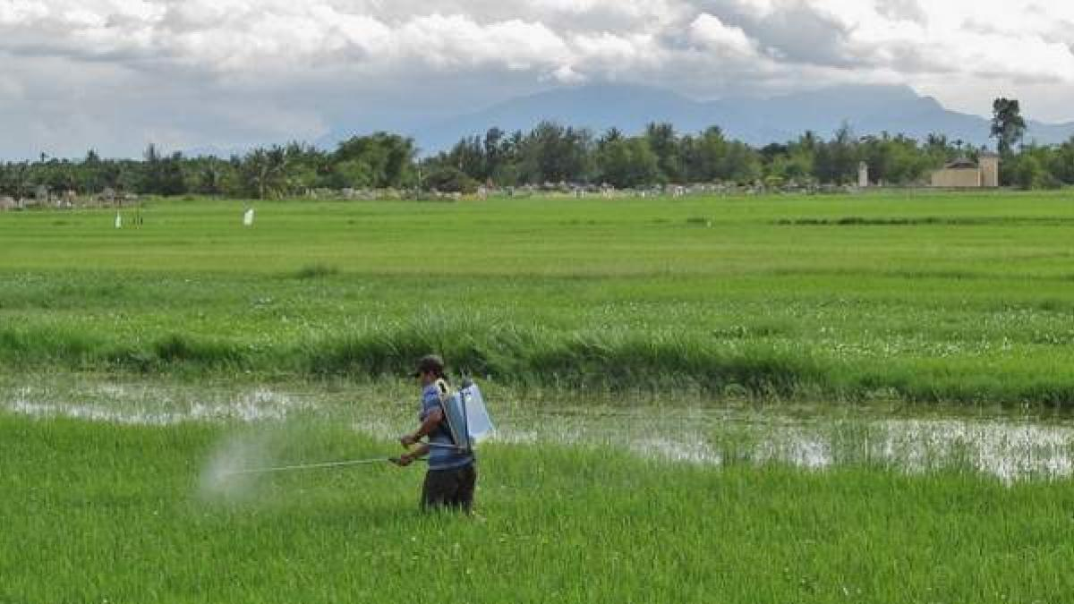
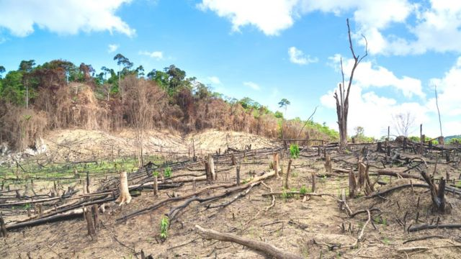
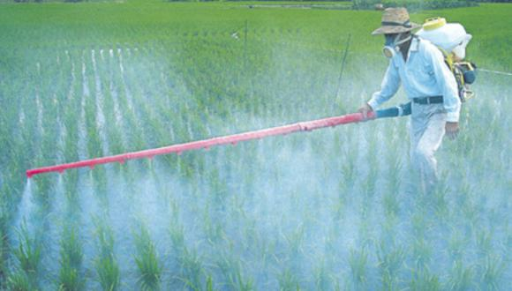
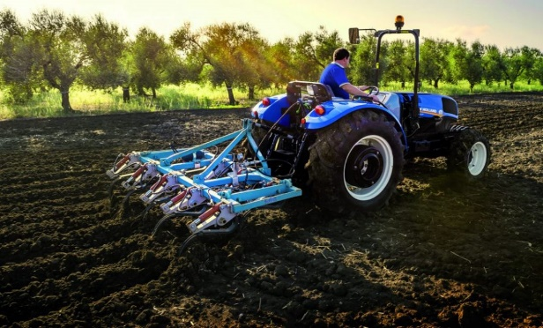
INTRODUCCIÓN
Intensificación agrícola
Consecuencias
(Power, 2010) (L. M. Castro et al., 2015)
Referencias Fotográficas:
https://www.pinterest.com
https://elcomercio.pe
https://agriculturers.com/
https://agroalimentando.com
https://www.20minutos.es
https://noticiaslogisticaytransporte.com
https://www.bbc.com/

Slide 5
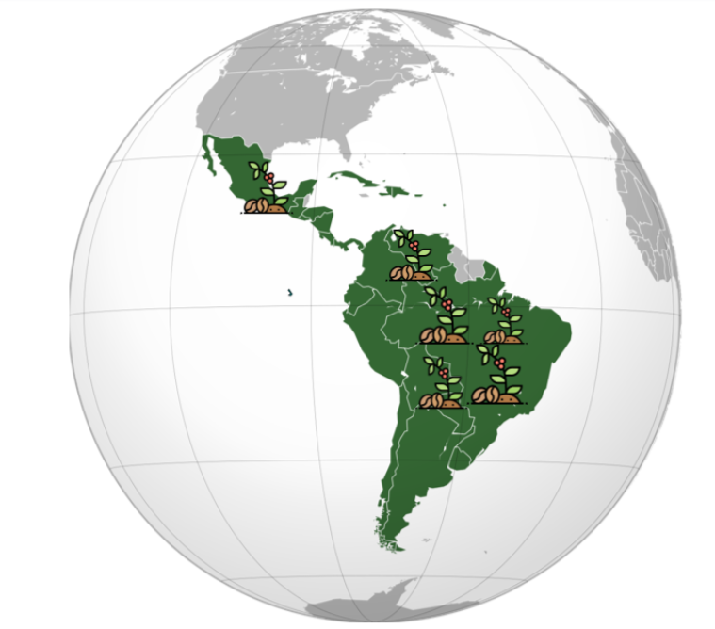
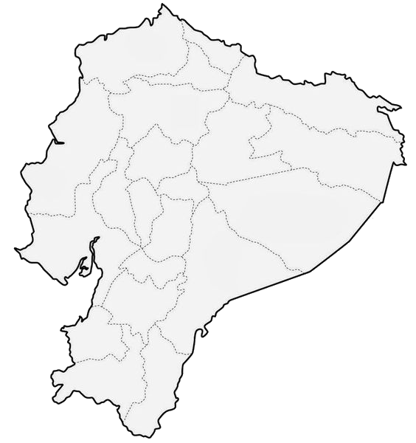
INTRODUCCIÓN
Fertilizantes químicos y pesticidas
Suelos erosionados
2014
30% huella de carbono
Reducción de microorganismos
Río Guayas contaminado
(Rikxoort et al., 2014) (De Beenhouwer et al., 2014) (Calderón, 2015) (Borbor-Cordova et al., 2006)

Slide 6
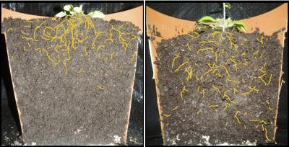
INTRODUCCIÓN
Ataque a plagas/patógenos
Antagonismo de las plantas competidoras
Microorganismos
I
Bacterias endófitas
Absorción de nutrientes
N, P, Fe
Modulación de fitohormonas
Auxinas
Citoquinas
Etileno
D
AIA
(Pazos-Rojas et al., 2016) (Christina et al., 2013)
(Santoyo et al., 2016) (B. Glick, 2020)
Referencias Fotográficas:
https://image.slidesharecdn.com/
https://www.elagoradiario.com/

Slide 7
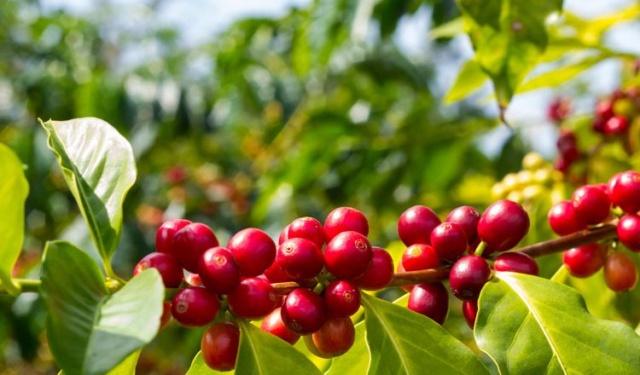
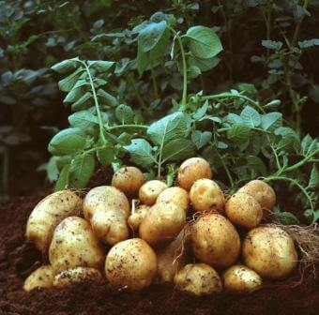
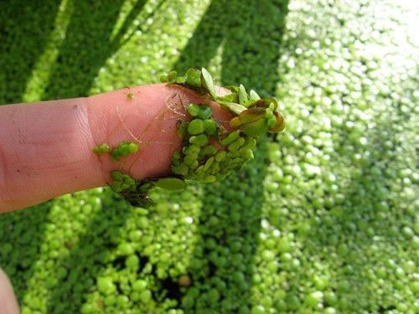
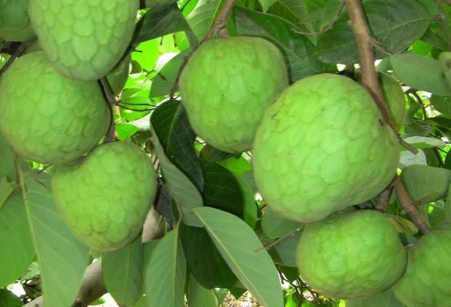
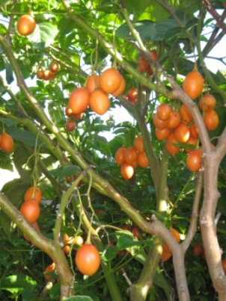
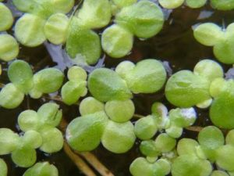
300 mil plantas
1-2% endófitos
Ecuador
Endófitos estudiados
No existen estudios en lenteja de agua
(Fourounjian et al., 2020) (Cao et al., 2018)
Referencias Fotográficas:
https://mundocafeto.com/
https://www.tuberculos.org/
https://encolombia.com/
http://fincalunawiki.pbworks.com/
https://plantasornamentales.org/
https://www.fanmascotas.com/

Slide 8
OBJETIVOS
Objetivo General
Aislar e identificar bacterias endófitas productoras de ácido indolacético a partir de plantas de lenteja de agua del género Spirodela.
Objetivos Específicos
Aislar bacterias endófitas a partir de plantas de lenteja de agua del género Spirodela.
Determinar la producción de AIA de los aislados bacterianos.
Identificar molecularmente las bacterias productoras de AIA basadas en el marcador molecular 16S rDNA.

Slide 9
MATERIALES Y MÉTODOS

Slide 10
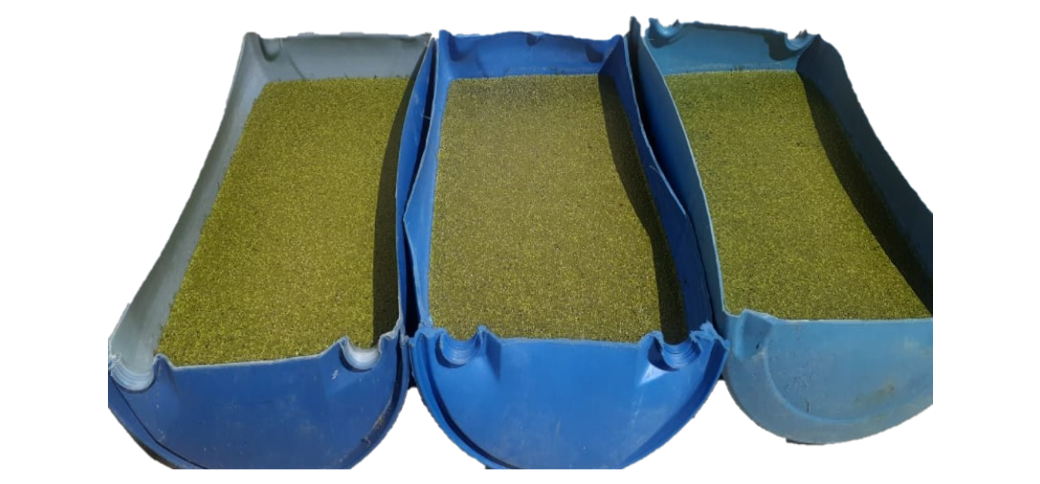
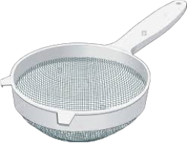
MATERIALES Y MÉTODOS
Muestreo
7 días
14 días
21 días
C
A
B
N° | Nutrientes | Conductividad (µS/cm) | pH
A | Sin Nutrientes | 150 | 6.5
B | Sin Nutrientes | 150 | 8
C | (NH₄)H₂PO₄, KCl, Ca(NO₃)_{2,} MgSO_{4,} FeSO_{4,} CH₄N₂O y Micromix | 500 | 6.5

Slide 11
MATERIALES Y MÉTODOS
Aislamiento de Bacterias Endófitas
Esterilización Superficial
Validación
(Kittiwongwattana & Thawai, 2013)

Slide 12
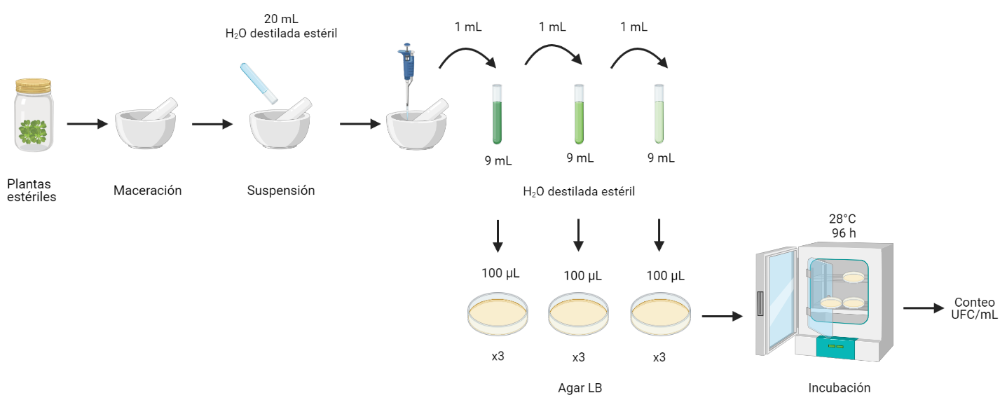
MATERIALES Y MÉTODOS
Inoculación y Cuantificación de UFC/mL
(Ortega et al., 2017)

Slide 13
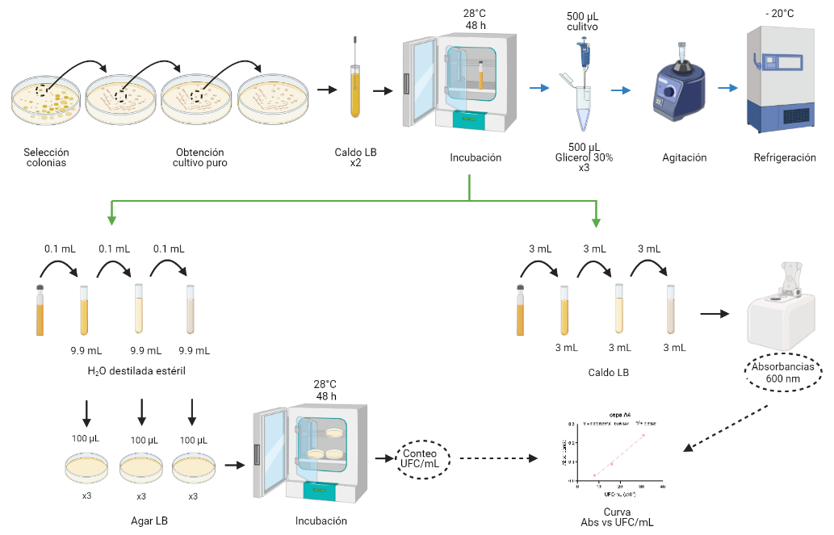
MATERIALES Y MÉTODOS
Cultivos puros, conservación y curvas Abs vs UFC/mL
(Vargas & Kuno, 2014), (Coila, 2018), (Diaz, 2011)

Slide 14
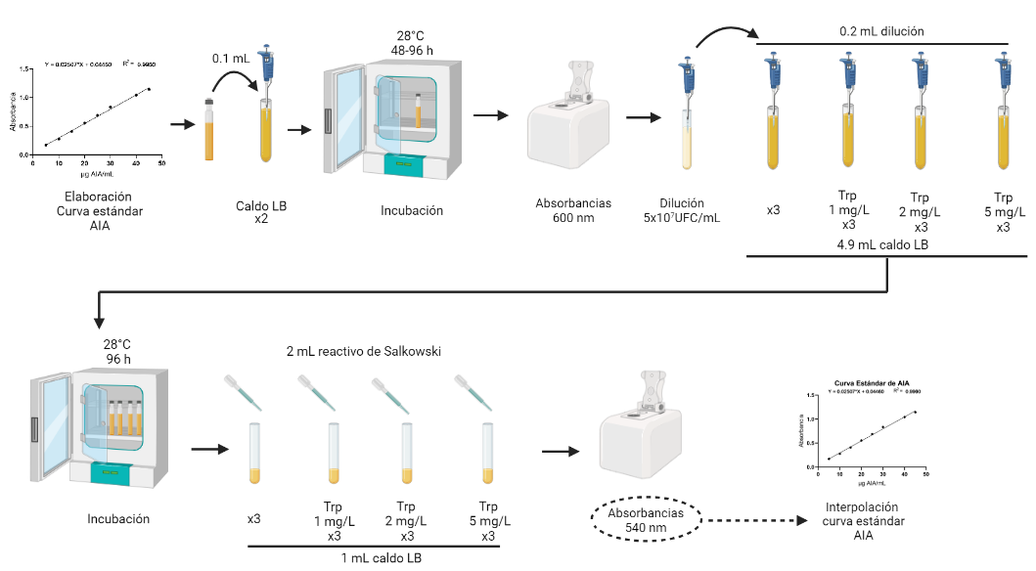
MATERIALES Y MÉTODOS
Cuantificación de la Producción in vitro de AIA
Trp
Precursor de AIA
(Gordon & Weber,1951), (Ortega et al., 2017)

Slide 15
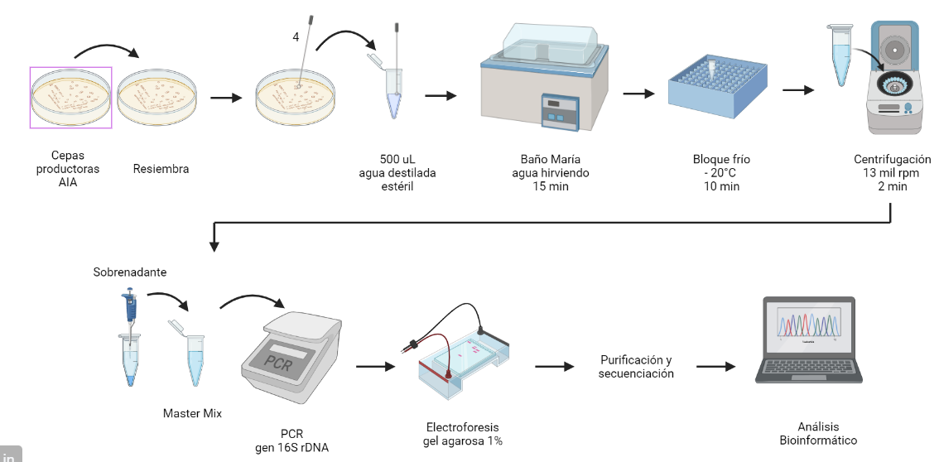
MATERIALES Y MÉTODOS
Identificación Molecular de los Aislados Productores de AIA
(Englen & Kelley, 2000)

Slide 16
RESULTADOS Y DISCUSIÓN

Slide 17
RESULTADOS Y DISCUSIÓN
Aislamiento de Bacterias Endófitas
Cuantificación de UFC/mL de Bacterias Endófitas
Tabla 1 UFC/mL de bacterias endófitas de lenteja de agua del género Spirodela
 | Tanque A |  | Tanque B |  | Tanque C
Muestreo | Colonias | UFC/mL | Colonias | UFC/mL | Colonias | UFC/mL
1 | + + + | TFTC TFTC TFTC | - - - | 0 0 0 | + + + | TFTC TFTC TFTC
2 | + + + | TFTC TFTC TFTC | - - - | 0 0 0 | + + + | 6x10² 2X10³ 5X10³
3 | + + + | TFTC TFTC TFTC | - - - | 0 0 0 | + + + | 1x10⁴ 1x10⁴ 2x10⁴
Nota. (UFC): Unidad Formadora de Colonia, (+): presencia de colonias bacterianas, (-) ausencia de colonias bacterianas, (TFTC): muy pocas para contar.
(Hollants et al., 2010)

Slide 18
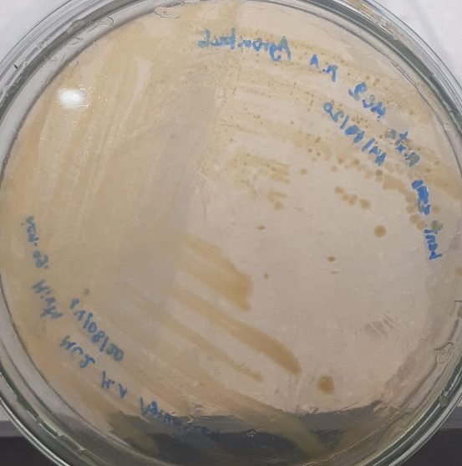
RESULTADOS Y DISCUSIÓN
Tanque A
A1
A2
A3
A4
Tabla 2 Características morfológicas coloniales de las cepas A1-A4
Cepa | Forma | Tamaño (mm) | Borde | Pigmentación | Opacidad | Consistencia
A1 | Circular | <1 | Entero | Amarillo | Translúcida | Mucoide
A2 | Circular | <1 | Entero | Crema | Translúcida | Mucoide
A3 | Circular | 1-5 | Entero | Anaranjado | Opaca | Mucoide
A4 | Irregular | <2 | Entero | Amarillo Oscuro | Opaca | Viscoso

Slide 19
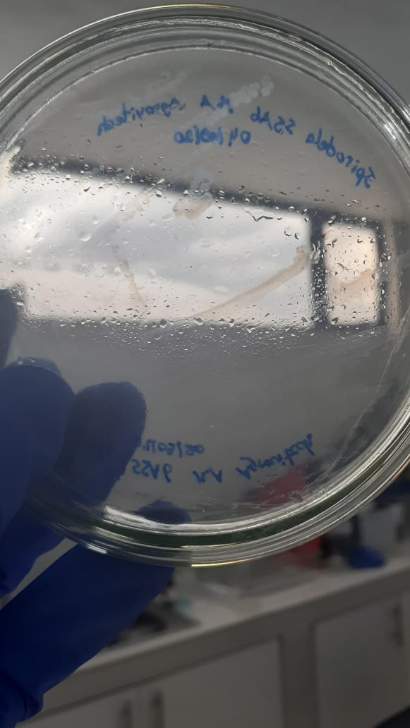
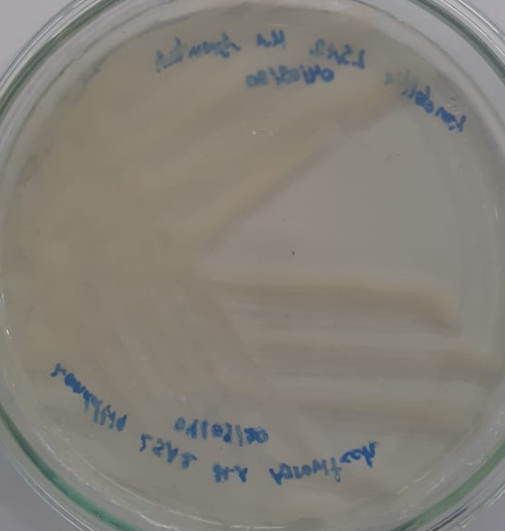
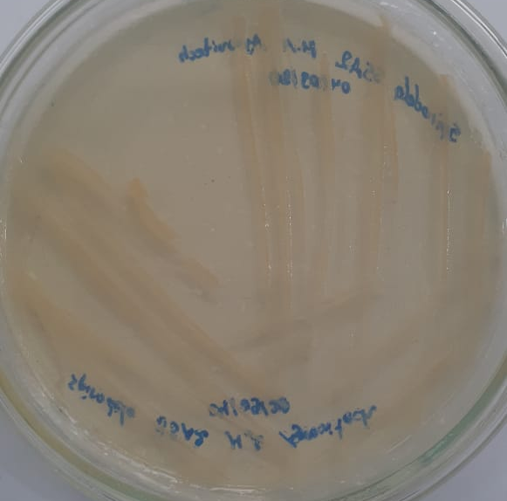
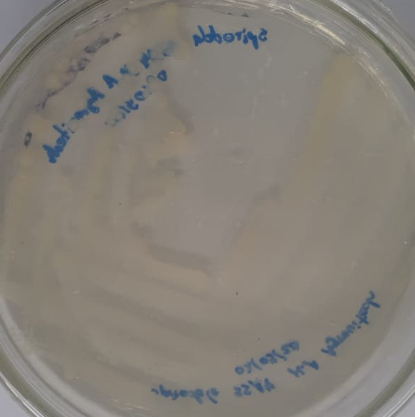
Tanque C
C5
C6
C7
C8
C9
Tabla 3 Características morfológicas coloniales de las cepas C5-C9
Cepa | Forma | Tamaño (mm) | Borde | Pigmentación | Opacidad | Consistencia
C5 | Circular | ~1 | Entero | Blanca | Opaca | Viscoso
C6 | Irregular | ~4 | Ondulado | Blanca | Opaca | Quebradiza
C7 | Irregular | <3 | Entero | Transparente-Blanquecino | Transparente | Viscoso
C8 | Circular | ~5 | Entero | Blanca | Opaca | Viscoso
C9 | Circular | ~3 | Entero | Blanca | Opaca | Viscoso

Slide 20
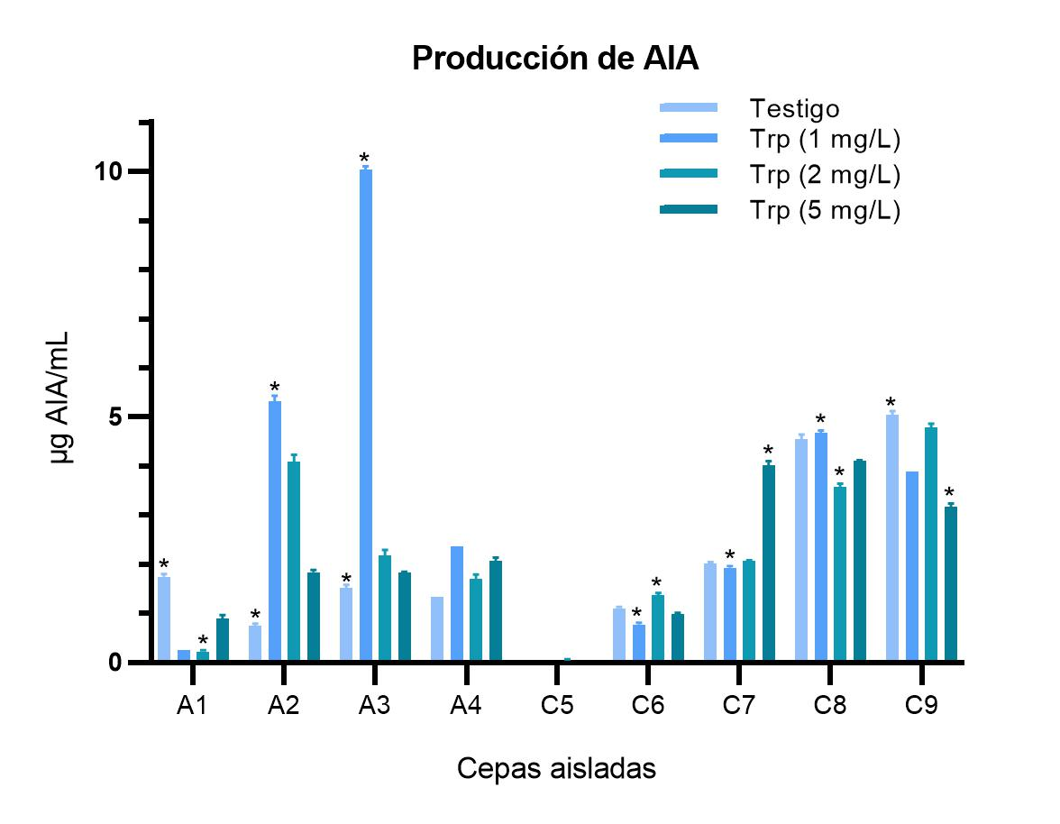
RESULTADOS Y DISCUSIÓN
Evaluación de la Producción de AIA
Figura 1 Producción de AIA de bacterias endófitas aisladas de lenteja de agua del género Spirodela
Bajas productoras
(1 a 10 µg/mL)
Nota. (*): Diferencia estadísticamente significativa p<0.05, (Trp): triptófano.
(Khalid et al., 2004)
(Patten & Glick,1996)

Slide 21
RESULTADOS Y DISCUSIÓN
Evaluación de la Producción de AIA
Figura 1 Producción de AIA de bacterias endófitas aisladas de lenteja de agua del género Spirodela
Acetobacter diazotrophicus L1
>1.2 g/L Trp
Pantoea agglomerans PVM
>1 g/L Trp
Nota. (*): Diferencia estadísticamente significativa p<0.05, (Trp): triptófano.
(Patil et al., 2011)
(Bharucha et al., 2013)
(Patten & Glick, 1996)

Slide 22
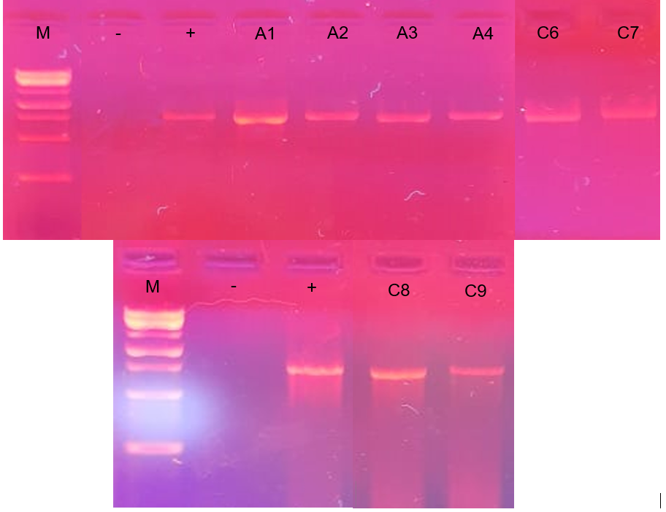
RESULTADOS Y DISCUSIÓN
Identificación Molecular de los Aislados Productores de AIA
Amplificación del Gen 16S rDNA
Figura 2 Bandas de los productos de amplificación del gen 16S rDNA de las cepas A1-C9
1.5 Kb
1.5 Kb
Nota. Electroforesis en gel de agarosa 1%, 100 V 30 min. (M): marcador de peso molecular de 1 kb, (-): control negativo (agua libre de nucleasas), (+): control positivo
(Kai et al., 2019)

Slide 23
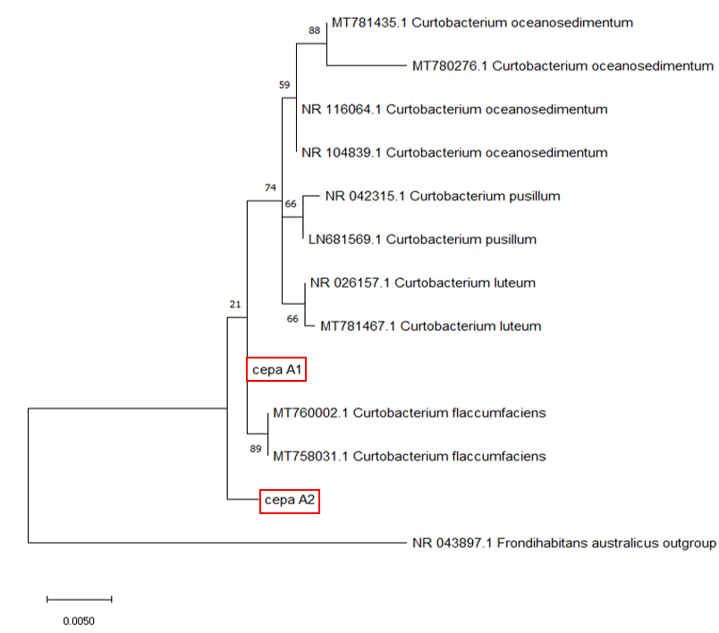
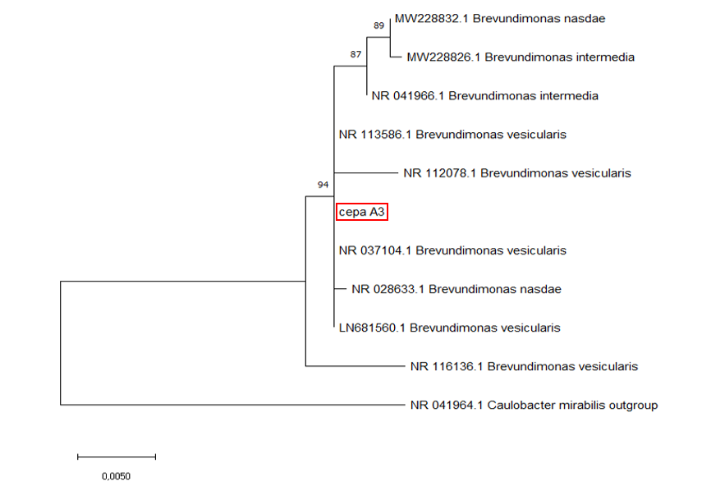
RESULTADOS Y DISCUSIÓN
Análisis Bioinformático de las Secuencias
Cepa | Nombre científico | E valor | % Identidad | N° Accesión
A3 | Brevundimonas vesicularis | 0.0 | 100 | NR_113586.1
 | Brevundimonas vesicularis | 0.0 | 100 | LN681560.1
 | Brevundimonas nasdae | 0.0 | 100 | NR_028633.1
 | Brevundimonas vesicularis | 0.0 | 100 | NR_037104.1
Cepa | Nombre científico | E valor | % Identidad | N° Accesión
A1 | Curtobacterium flaccumfaciens | 0.0 | 99.68 | MT760002.1
A2 | Curtobacterium flaccumfaciens | 0.0 | 99.70 | MT760002.1
Figura 3 Árbol filogenético de las cepas A1 y A2
Figura 4 Árbol filogenético de la cepa A3
(Bou et al., 2011)

Slide 24
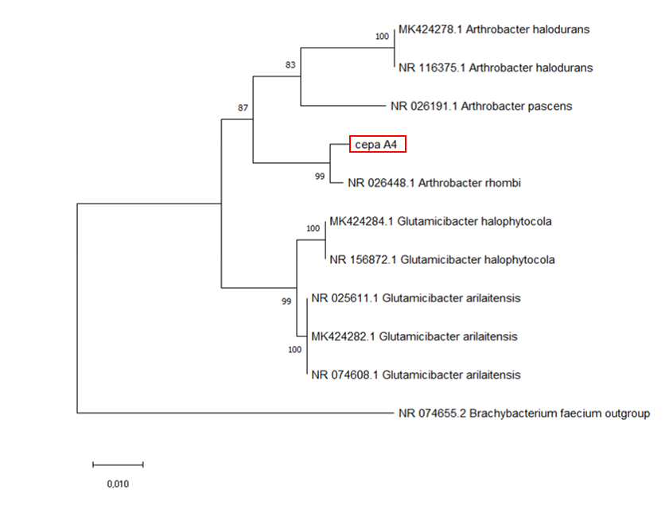
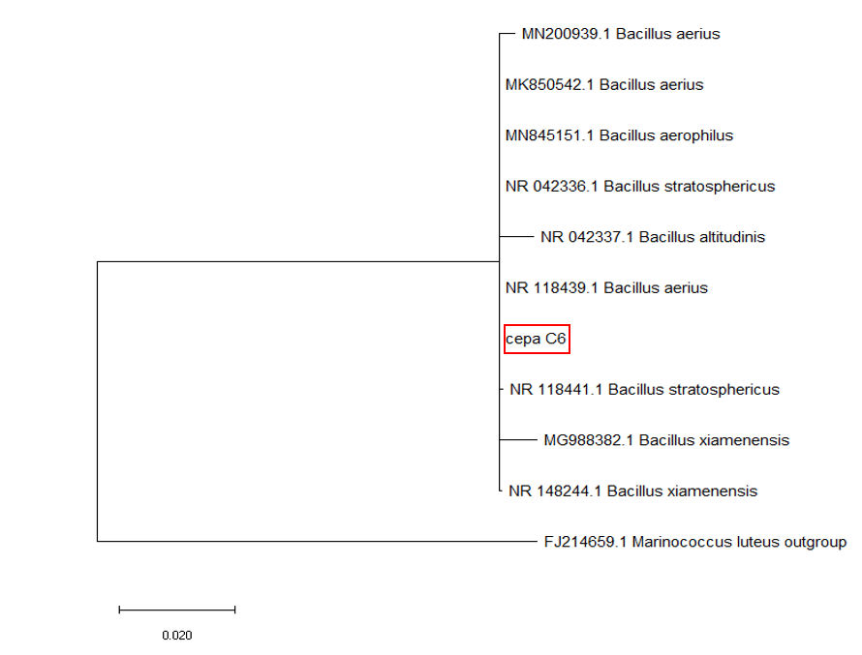
RESULTADOS Y DISCUSIÓN
Cepa | Nombre científico | E valor | % Identidad | N° Accesión
C6 | Bacillus aerophilus | 0.0 | 100 | MN845151.1
 | Bacillus aerius | 0.0 | 100 | MK850542.1
 | Bacillus aerius | 0.0 | 100 | NR_118439.1
 | Bacillus stratosphericus | 0.0 | 100 | NR_042336.1
 | Bacillus altitudinis | 0.0 | 100 | NR_042337.1
Cepa | Nombre científico | E valor | % Identidad | N° Accesión
A4 | Arthrobacter rhombi | 0.0 | 99.38 | NR_026448.1
Figura 5 Árbol filogenético de la cepa A4
Figura 6 Árbol filogenético de la cepa C6
(Bou et al., 2011)

Slide 25
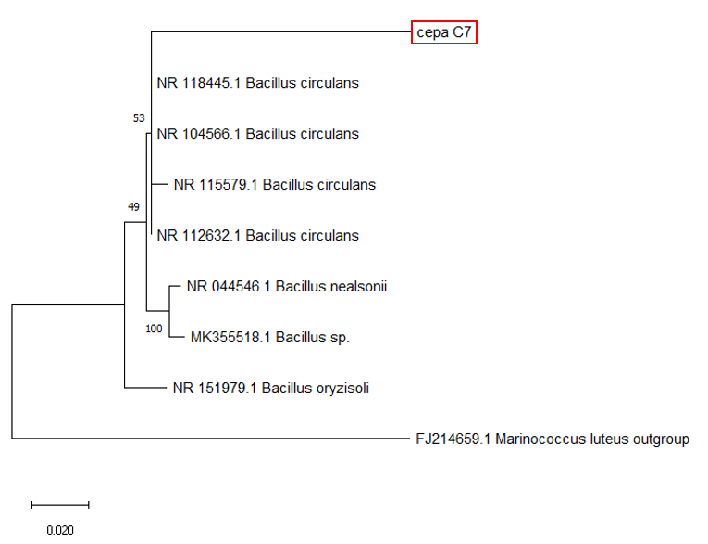
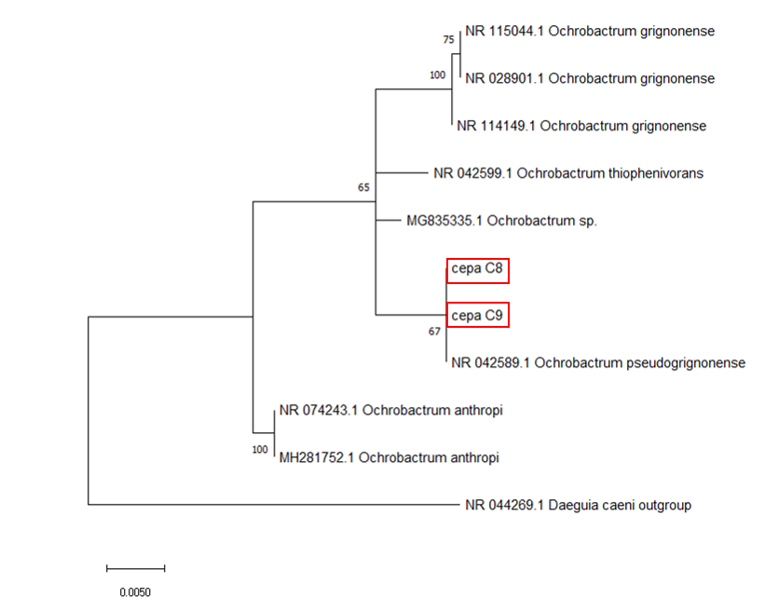
RESULTADOS Y DISCUSIÓN
Cepa | Nombre científico | E valor | % Identidad | N° Accesión
C7 | Bacillus circulans | 0.0 | 98.05 | NR_118445.1
 | Bacillus circulans | 0.0 | 98.05 | NR_112632.1
Cepa | Nombre científico | E valor | % Identidad | N° Accesión
C8 | Ochrobactrum pseudogrignonense | 0.0 | 99.58 | NR_042589.1
C9 | Ochrobactrum pseudogrignonense | 0.0 | 100 | NR_042589.1
Figura 7 Árbol filogenético de la cepa C7
Figura 8 Árbol filogenético de las cepas C8 y C9

Slide 26
RESULTADOS Y DISCUSIÓN
Reportes de endófitos productores de AIA de lenteja de agua
Tabla 4 Endófitos productores de AIA de lenteja de agua
Filo | Género | Identificación
Actinobacteria | Curtobacterium | Curtobacterium flaccumfaciens A1
 |  | Curtobacterium flaccumfaciens A2
Proteobacteria | Brevundimonas | Brevundimonas vesicularis / Brevundimonas nasdae A3
Actinobacteria | Arthrobacter | Arthrobacter rhombi A4
Firmicutes | Bacillus | Bacillus sp. C6
 |  | Bacillus circulans C7
Proteobacteria | Ochrobactrum | Ochrobactrum pseudogrignonense C8
 |  | Ochrobactrum pseudogrignonense C9
(Kittiwongwattana, 2015)
(Gilbert et al., 2018)
(Acosta et al., 2020)
(Glassner et al., 2015)

Slide 27
RESULTADOS Y DISCUSIÓN
Reportes de endófitos productores de AIA de otras plantas
Tabla 5 Endófitos productores de AIA de otras plantas
Género bacteriano | Planta | Cepa | Producción AIA | Referencia
Curtobacterium | maíz | Curtobacterium spp. | 3-4 µg/mL (200 mg/L Trp) | (S. Ali et al., 2018)
 | cáñamo | C. flaccumfaciens MOSEL-w15 | 1.8 µg/mL (sin Trp) 5.1 µg/mL (200 mg/L Trp) | (Afzal et al., 2015)
 | arroz | Curtobacterium spp. | No productora | (Elbeltagy et al., 2000)
Brevundimonas | melocotón | B. vesicularis EGE-B-4 | 9.6 ± 2.9 µg/mL (1 g/L Trp) | (Liaqat & Eltem, 2016)
 | maíz | Brevundimonas sp. EMA-177 | 49.0 µg/mL (2 g/L Trp) | (Montañez et al., 2012)
 | arroz | B. vesicularis | No productora | (Shen et al., 2019)
Arthrobacter | Solanum nigrum | Arthrobacter sp. LKR03 | 8.8 ± 0.1 µg/mL | (Luo et al., 2011)
 |  | Arthrobacter sp. LKR02 y LKS02 | No productora
 | helechos acuáticos | A. globiformis | 10 µg/mL (600 mg/L Trp) | (Luo et al., 2011)
 |  | A. nicotianae | 4.4 µg/mL (400 mg/L Trp)
Bacillus | judías | Bacillus spp. | 4.93-92.03 µg/mL (100 mg/L Trp) | (Bhutani et al., 2018)
 | banano
 |  |  | 0.05 a 47.88 03 µg/mL (100 mg/L Trp) 0.80-4.39 µg/mL (sin Trp) | (Andrade et al., 2014)
Ochrobactrum | garbanzo | Ochrobactrum spp. | < 6.5 µg/mL | (Imran et al., 2010)
 | cálamo | O. intermedium AcRz3 | 29.61 µg/mL (2 mg/mL Trp) | (Singh & Khunjamayum, 2018)

Slide 28
CONCLUSIONES Y RECOMENDACIONES

Slide 29
CONCLUSIONES
Mediante técnicas microbiológicas se logró aislar bacterias endófitas de lenteja de agua Spirodela con capacidad de producción de AIA, una característica de promoción de crecimiento en plantas.
Ocho de las nueve cepas de estudio fueron capaces de producir AIA en un rango de 1 a 10 µg/mL, la cepa Brevundimonas vesicularis/Brevundimonas nasdae A3, produjo mayor concentración de AIA (10.03 ± 0.080 µg/mL).
El uso de técnicas moleculares y bioinformáticas permitió una identificación molecular a nivel de especie en la mayoría de los casos, comprobando que el gen 16S rDNA es un buen marcador molecular para la identificación bacteriana.
Se determinó que los endófitos productores de AIA de la planta pertenecen a los géneros Curtobacterium, Brevundimonas, Arthrobacter, Bacillus y Ochrobactrum, los cuales han sido reportados como endófitos de una variedad de cultivos y también han revelado capacidad de promover el crecimiento vegetal.

Slide 30
RECOMENDACIONES
Antes de realizar esterilización superficial de plantas para obtener bacterias endófitas, estandarizar un protocolo que permita eliminar las bacterias del rizoplano, sin afectar a la planta y a su comunidad endófita.
Utilizar otros marcadores moleculares (rpoB, gyrB) para llegar a identificar a nivel de especie a la cepa de mayor producción de AIA (Brevundimonas vesicularis/Brevundimonas nasdae A3).
Complementar la identificación molecular con técnicas microbiológicas y/o bioquímicas, no solo para ayudar en la identificación bacteriana sino también para darle soporte a los resultados obtenidos mediante técnicas moleculares.
Caracterizar las cepas bacterianas obtenidas para otros atributos de PGPB como fijación de nitrógeno, solubilización de fosfatos, efecto antagónico, etc.
Realizar ensayos in vivo para comprobar el efecto promotor de crecimiento.

Slide 31
AGRADECIMIENTOS
Dr. Francisco Flores Flor Ph.D.
Director del Proyecto de Investigación
Carrera de Ingeniería en Biotecnología ESPE
Propietario IDgen
Ing. Alejandro Castro, M.Sc.
Propietario de Agrovitech
Ing. William Castro, M.Sc.
Propietario de Agrovitech
Ing. Gabriel Llumiquinga
Carrera de Ingeniería Agropecuaria IASA I - ESPE
Lic. Alma Koch Kaiser, M.Sc.
Lectora del Proyecto de Investigación
Carrera de Ingeniería en Biotecnología ESPE

